Slide 1
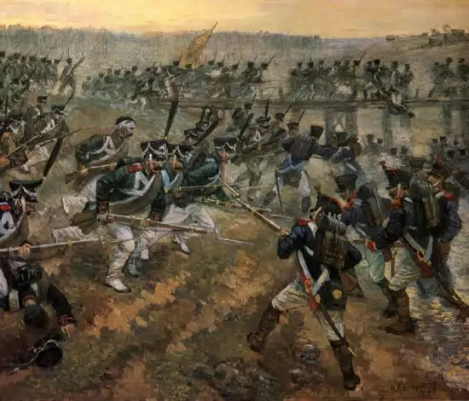
Бородинское сражение -крупнейшая битва Отечественной войны 1812 года.

Slide 2
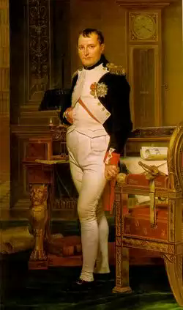
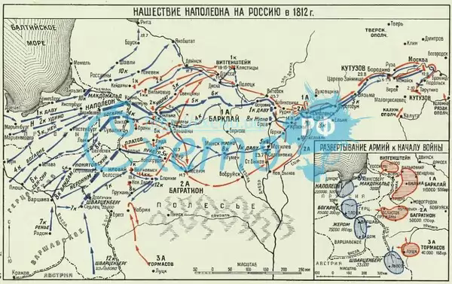

Slide 3
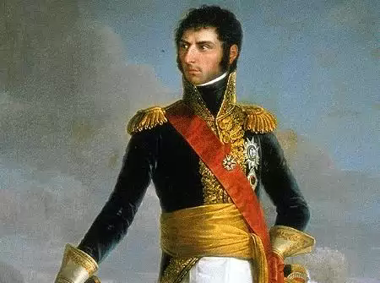

Slide 4
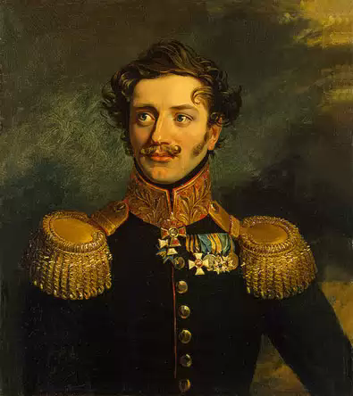
Пётр Корнилович Сухтелен

Slide 5
«Мне пишут,
что он
рассчитывает покончить
с Россией
в два
месяца;

Slide 6
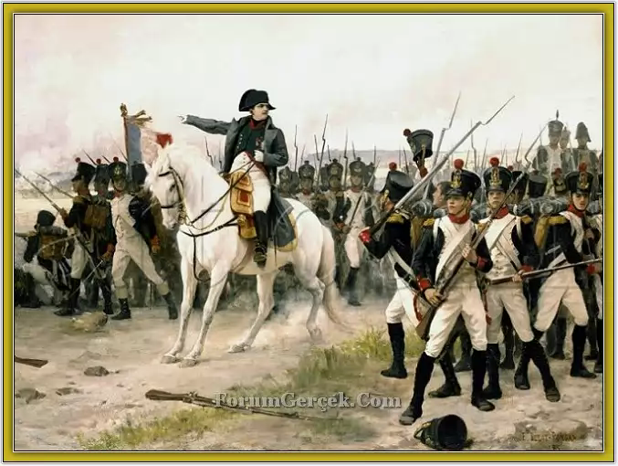
Армия Наполеона

Slide 7
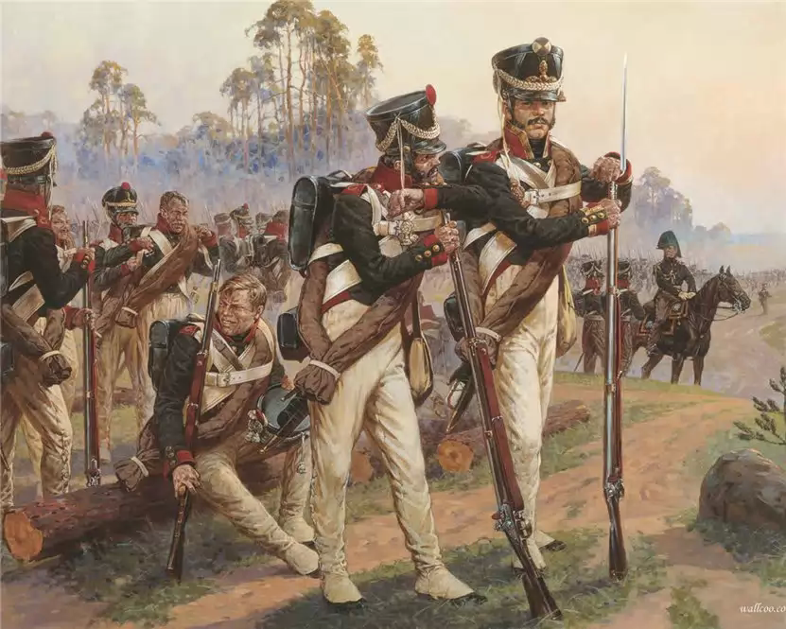
Русская армия

